Slide 1


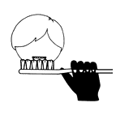



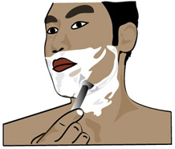

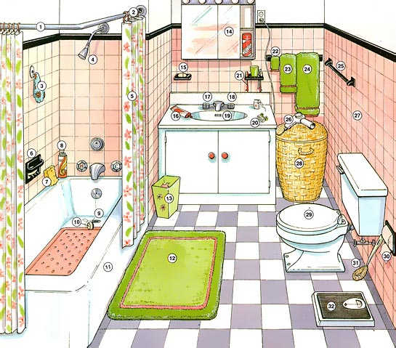







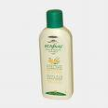


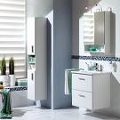

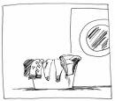



SE LAVER
LAVER
Brosser les dents
PEIGNER
SECHER
SE RASER
SE MAQUILLER
SE MIRER
Se LAVER
les cheveux
COUPER
GEL DOUCHE
SAVON
BIJOUX
SHAMPOING
LESSIVE
LAVE LINGE
LINGE SALE
SEAU
MEUBLES
Produits entretien

